Slide 1
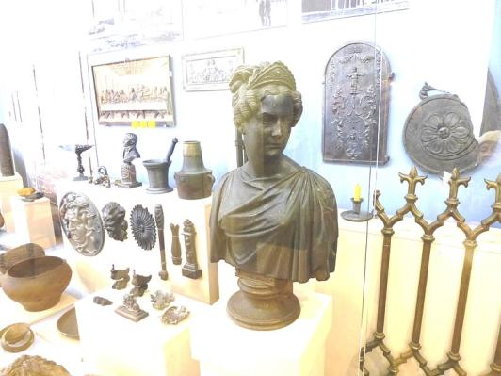
Художественное литье из бронзы и чугуна
Моя Карелия 8 класс

Slide 2
ДВЕ створки трехчастного складня "Праздники"
образец медного литья старообрядцев. Складень накладного типа (створки при закрывании накладываются друг на друга, в отличие от створок, которые отворачиваются посередине). Один из ранних «переходных» вариантов, когда клеймо «Сошествие Св. Духа» заменено на клеймо «Троица». Надпись же на тябле осталась прежней.

Slide 3
КРЕСТ нательный старообрядческий
в основе средокрестия форма квадрифолия (равноконечного креста) Как и все старообрядцы, поморцы признавали восьмиконечный крест, но только с надписью Царь Славы IC XC НИKА.

Slide 4
СКЛАДЕНЬ-КВАДРИПТИХ «Двунадесятые праздники»
По поморскому образцу не ранее последней четверти XVIII века. Этот складень имеет примечательную особенность: у подножия Голгофского креста на месте цветов видны четко очерченные головки петушков с высоким гребнем. Именно в этих складнях с петушками происходит замена клейма «Нерукотворенный образ» на «Распятие Господа нашего Иисуса Христа».

Slide 5
ДВЕ створки большого складня «Вседержитель. Богоматерь»
Тип складня накладной (створки равновеликии при закрывании накладываются друг на друга) Большие деисусные складни имитировали икону во всем великолепии. Этот экземпляр – редкий памятник: отличается увеличенным размером и отсутствием на обороте характерного для поморских складней Голгофского креста, нимбы обведены эмальированными кружками, имитирующими вставки драгоценных камней, в руках Богоматери и Иоанна отсутствуют свитки.

Slide 6
ДВЕ створки складня квадриптиха «Двунадесятые праздники»
Образец старообрядческого четырехстворчатого складня Это 3-я и 4-я створки с условными обозначениями: Сошествие св. Духа на апостолов, Успение Богоматери, Воскресение (сошествие в ад), Вознесение, Воздвижение Креста, Поклонение Смоленской иконы Богоматери, Поклонение иконе Богоматери Знамение, Поклонение Тихвинской иконе Богоматери, Поклонение Владимирской иконе Богоматери, похвала Богоматери. Памятник декорирован экстравагантным сочетанием черной и нежно-голубой эмали, что свидетельствует об излюбленном приеме художника-эмальера.

Slide 7
КРЕСТ «Распятие с предстоящими»
По Выговскому образцу 2-й половины XVIII века. В центре - распят Христос, сверху Нерукотворный Спас на плате с узлами, на малой перекладине - летящие параллельно земле ангелы с платами в руках. В углах большой перекладины - лики Солнца и Луны, на косой перекладине - стены и башни Иерусалима, дополненные декоративной сетью ячеек. Снизу - пещера с черепом Адама. Пещера имеет вид сверху двух расходящихся горок, на боковых полотенцах слева - св. Марфа и Богоматерь, справа - сотник Логгин с копьем и св. Иоанн Богослов. По сторонам фигуры Христа - трость и копье.

Slide 8
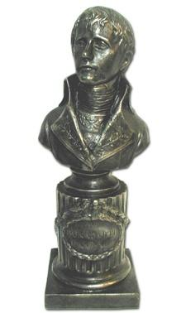
Бюст Наполеона I
образец продукции художественного литья Александровского завода С ростом заказов на чугунные отливки - как архитектурные, так и чисто бытовые - К. Гаскойн открывает через комиссионеров в конце XVIII века два магазина - в Москве и Санкт-Петербурге. В Петербурге торговлю ведет бывший работник Александровского завода Томас Друри (изделия Александровского завода продавались также и в купеческих лавках Гостиного двора). В середине XIX века отлитые на Александровском заводе чугунные бюсты представителей царствующего дома продавались по 200 рублей за пару. Кроме императоров с 1830-х годов завод поставляет в Петербург бюсты А.С.Пушкина, Наполеона, А. Суворова, Гете, министра финансов Канкрина и других.
Тип: Скульптура
Датировка: 2-я пол. XIX в.
Место создания: г. Петрозаводск
Материал: Бронза, Чугун
Техника: Литье
Размеры: 31 х 9,5 см

Slide 9
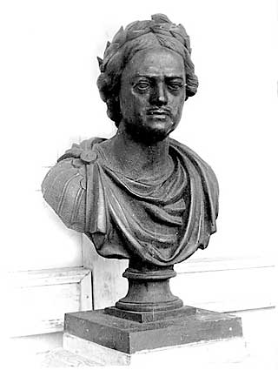
Чугунный бюст Петра I литья Александровского завода, середина ХIХ в., Карельский государственный краеведческий музей

Slide 10
«Подкова» для ходьбы по льду
Зимняя рыбалка раньше была насущной необходимостью, не только хобби, поэтому рыбаки максимально приспосабливали свое снаряжение к суровым северным условиям. Четверть территории Карелии приходится на реки, озера и моря, поэтому традиционно рыболовство было неотъемлемой частью крестьянского хозяйства: «Даже у самого захудалого крестьянина рыба имеется за столом почти круглый год…» - писал И.В. Оленев. Орудия рыбной ловли имели для владельца огромное значение и весь процесс рыбалки был подчинен целому комплексу магических правил и даже запретов. Подкова использовалась в д. Васюковской, Пудожского уезд, Олонецкой губернии.

Slide 11
Мемориальная доска к дому Г.Р. Державина
Первая в городе Петрозаводске мемориальная доска, установленная на доме, где жил первый губернатор Олонецкой губернии Г.Р.Державин Мемориальная доска была установлена в 1896 году на деревянном одноэтажном доме, в котором жил в 1784-1785 гг. первый губернатор Олонецкой губернии Гаврила Романович Державин. Бывший губернаторский дом находился на Нагорной линии (современный проспект К. Маркса), впоследствии принадлежал горному ведомству, затем был продан частному лицу. В советские годы в нем располагался Народный комиссариат труда. Здание было разрушено в годы Великой отечественной войны.

Slide 12
Накладка "Герб Олонецкой губернии"
Относится к предметам государственной символики губерний Российской империи Представляет собой герб Российской империи с изображением двуглавого орла с жезлом и скипетром в лапах. В центре - щит c гербом Олонецкой губернии, на котором изображена рука с надетым на нее щитом, символизирующая защиту северных рубежей страны, ниже - 4 ядра, соединенные перекрещенными цепями. Использовалась в общественных местах. Современная Республика Карелия является частью бывшей Олонецкой губернии, которая включала в себя 8 уездов: Петрозаводский, Вытегорский, Каргопольский, Кемский, Лодейнопольский, Олонецкий, Повенецкий и Пудожский.

Slide 13
Дверца печная “Грифоны”
Образец художественного литья Александровского завода Грифоны - мифологические крылатые существа, наполовину львы, наполовину орлы. Имеют острые когти и белоснежные крылья. Символизируют власть над небом и землей, силу, бдительность и гордыню. Грифон также стал атрибутом богини возмездия - Немезиды: он вращал её колесо фортуны.

Slide 15
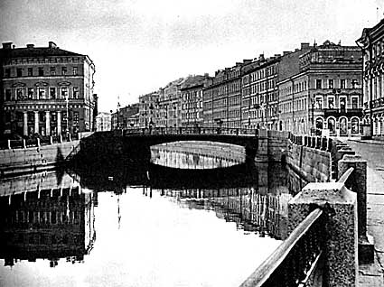
Первый чугунный мост Санкт-Петербурга - Народный. Чугунные отливки его выполнены на Олонецких заводах

Slide 16
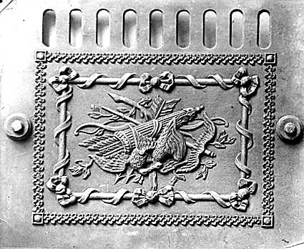
Печная дверка, отлитая "по конверсии" на Олонецких заводах

Slide 17
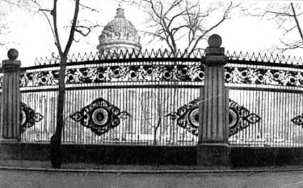
Решетка Казанского собора

Slide 18
Источники информации:
http://www.gov.karelia.ru/Karelia/1030/t/1030_9.html - прогулки по старому Петрозаводску.
http://kgkm.karelia.ru/site/ - национальный музей республики Карелия.
http://ru.wikipedia - Онежский тракторный завод

Slide 19
Автор презентации:
В.В. Белый – учитель географии и биологии МКОУ Ругозерская СОШ
Ругозеро 2014

